Slide 1

CONSEJO DIRECTIVO 2026
WORKSPACE FOUNDATION: ESCALANDO LA EXCELENCIA
"No solo construimos código; construimos la plataforma para escalar nuestra ingeniería"

Slide 2

RESUMEN EJECUTIVO: IMPACTO DIRECTO
50%
30%
Reducción en tiempos de setup
Aumento en productividad neta
$0
1-Click
Costos de licenciamiento plataforma
Onboarding instantáneo de talento

Slide 3


EL PROBLEMA: FRICCIÓN SILENCIOSA
"Estamos perdiendo 4 horas de innovación por cada desarrollador en tareas repetitivas"
Configuración manual inconsistente entre equipos técnicos.
Fragmentación de herramientas y ausencia de estándares.
Riesgos de seguridad por fuga de secretos en el código.

Slide 4





LA SOLUCIÓN: FÁBRICA DE SOFTWARE AUTOMATIZADA
ESTANDARIZACIÓN
ACELERACIÓN
CALIDAD CONTINUA
Elimina el "en mi máquina funciona" mediante entornos agnósticos y replicables.
Transforma el onboarding de días a solo minutos, habilitando al talento de inmediato.
Revisión automatizada de cada línea de código antes del repositorio principal.

Slide 5

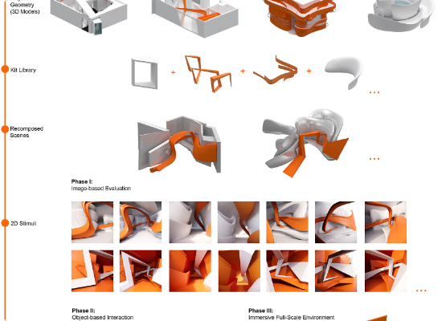
ARQUITECTURA ESTRATÉGICA EN 3 NIVELES
Capa Base (Foundation): Automatización e infraestructura de bajo nivel.
Capa de Herramientas: Memoria de IA (Engram) y Guardianes de Calidad (GGA).
Valor de Negocio: Entrega acelerada de proyectos y productos finales.

Slide 6




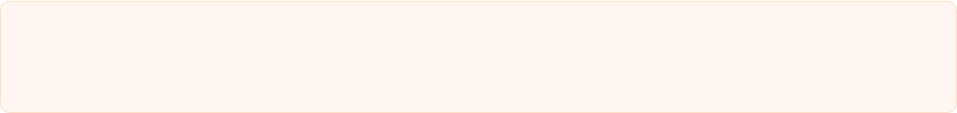
CAPACIDADES Y VENTAJAS COMPETITIVAS
MULTI-PROVIDER AI
GENTLEMAN GUARDIAN ANGEL (GGA)
Compatible con Claude, OpenAI y modelos locales (Ollama), evitando dependencia de un solo proveedor.
Code review automático con IA para asegurar seguridad y estándares antes de cada commit.
AGNOSTICISMO TOTAL
Funcionalidad idéntica en entornos Windows, Mac o Linux, garantizando la movilidad del desarrollador.

Slide 7
¿POR QUÉ WORKSPACE FOUNDATION?
Propiedad intelectual propia vs. Dependencia de terceros
Criterio | Status Quo | Copilot / Amazon Q | Workspace Foundation
Coste Licencia | $0 (Incapacidad) | $19-30/mes/user | $0 (Open Source/Custom)
Gobernanza | Nula | Limitada (Cerrada) | Auditoría Nativa
IP & Lock-in | Dependencia Total | Alto Vendor Lock-in | Propiedad Corporativa
Privacidad | Variable | Sujeta a Terceros | Control Local/Híbrido

Slide 8

ANÁLISIS DE RETORNO DE INVERSIÓN
$160,000
Recuperamos 400 horas mensuales de talento especializado para tareas de valor.
Ahorro mensual proyectado
(Basado en un equipo de 10 desarrolladores)
Escalabilidad: El ROI crece linealmente con el tamaño del equipo.

Slide 9
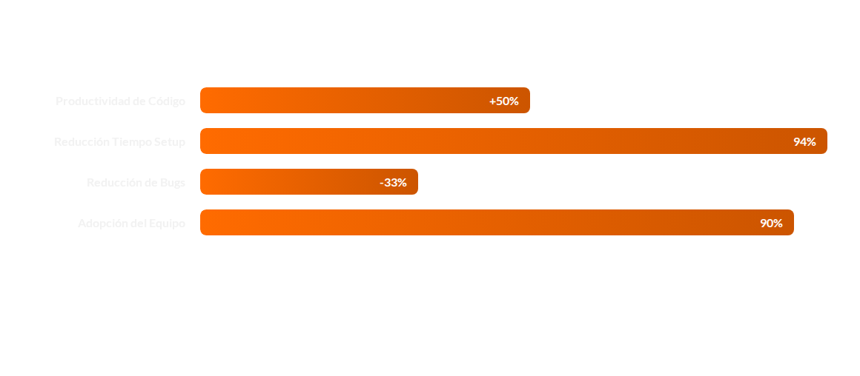
OBJETIVOS Y KPIS ESTRATÉGICOS (6 MESES)
NPS del Equipo (Satisfacción Dev): > 50

Slide 10

MITIGACIÓN DE RIESGOS Y SEGURIDAD
Fuga de Información: Bloqueo de secretos mediante políticas de secure prompting y filtros de GGA.
Dependencia de IA: Validación humana obligatoria; la IA asiste, no reemplaza.
Costos de API: Auditoría nativa y alertas de presupuesto integradas.

Slide 11

READINESS: LISTOS PARA EJECUTAR
Estructura de Training:
MATERIAL TERMINADO
Programa de 4 semanas (Live Coding + Workshops).
Documentación exhaustiva de 120+ páginas ya disponible. Curva de aprendizaje optimizada para el "Día 1".
Identificación de "Tech Champions" por equipo.
Soporte técnico centralizado y comunidad interna.

Slide 12



ROADMAP: RESULTADOS EN 30 DÍAS
PILOTO
FEEDBACK
ROLLOUT
Implementación en 3 proyectos clave. Validación de infraestructura.
Ajustes técnicos y entrenamiento intensivo de equipos.
Despliegue global a todos los equipos de desarrollo.

Slide 13


LLAMADA A LA ACCIÓN
01. APROBAR
02. VALIDAR
03. FIJAR
Presupuesto operativo inicial para piloto de 4 semanas.
Plan de capacitación (Material listo para despliegue).
Fecha de revisión del primer tablero de métricas de éxito.
INICIO INMEDIATO: DISPONIBILIDAD EN 7 DÍAS

Slide 14



IMAGE SOURCES
https://img.freepik.com/premium-photo/modern-workspace-aesthetic-with-coffee-laptop-programming-code-colorful-light-environment_1288053-15163.jpg?semt=ais_hybrid&w=740&q=80
Source: www.freepik.com
https://www.frontiersin.org/files/Articles/1666480/xml-images/fpsyg-17-1666480-g0001.webp
Source: www.frontiersin.org
https://elements-resized.envatousercontent.com/elements-video-cover-images/fb5547fe-3125-4783-bfa0-93fa84498fac/video_preview/video_preview_0000.jpg?w=1200&h=630&cf_fit=crop&q=85&format=jpeg&s=38d6734fe70bafcd34c3707f8e75545d4617be2f489d6beaf8f95bd69bbb2023
Source: elements.envato.com

